Slide 1

PERCENTÁ
Počet percent
Matematika 7. ročník
Mgr. Andrea Repáková
2020

Slide 2
Zopakujme si

Slide 3

ZOPAKUJME SI
Základ = celok = 100 % (napríklad 200€)
Percentová časť = časť základu (napríklad 100 €)
Počet percent = určuje koľko stotín zo základu tvorí percentová časť (napríklad 50% )
50% z 200 je 100
POČET %
(koľko percent zo základu,
teda koľko stotín z celku
tvorí percentová časť)
PERCENTOVÁ ČASŤ
(časť základu, celku)
ZÁKLAD
(celok – to, z čoho
počítame nejakú časť)
Tieto pojmy je potrebné ovládať!

Slide 4
Časť (percentová časť)
Zopakujme si
3% z 800
POMOCOU 1%
1% z 800 vypočítam takto: 800 : 100 = 8
Takže 3% sú 3x viac a teda: 3% sú 8 . 3 = 24
3% z 800 je 24
Všimnite si skrátený výpočet:
800 : 100 . 3 = 24

Slide 5
Zopakujme si ako vypočítame percentovú časť
3% z 800 je 24
Skrátene počítam:
800 : 100 . 3 = 24
800
: 100
. 3
24
základ
: 100
. počet percent
= percentová časť
vypočítam 1%
vynásobím príslušným počtom percent
dostanem percentovú časť
Tieto úlohy sú typu
„vypočítaj x% z nejakého čísla (základu)“

Slide 6
Dnes sa posunieme ďalej
Z previerky, na ktorej sa dalo získať maximálne 40 bodov, som získal/a 38 bodov. Koľko percent z nej dostanem?
Po dnešnej hodine to už budete vedieť aj vy ☺
Ako to tí učitelia robia, že tak rýchlo vedia vypočítať percentá
z previerky?

Slide 7
Z previerky, na ktorej sa dalo získať maximálne 40 bodov, som získal/a 38 bodov. Koľko percent z nej dostanem?
Čo predstavuje 40 bodov?
Čo predstavuje 38 bodov?
Ktorú veličinu / neznámu potrebujem vypočítať?
základ
percentovú časť
počet percent

Slide 8
Z previerky, na ktorej sa dalo získať maximálne 40 bodov, som získal/a 38 bodov. Koľko percent z nej dostanem?
Ak je 40 bodov základ, koľko je to %?
Ak viem, že 100% je 40 bodov, koľko je 1%?
Ako zistím, koľko percent je teda 38 bodov?
100%
40:100 = 0,4
38 : 0,4 = 95%

Slide 9
Zdá sa vám to príliš zložité? Ako to učitelia vedia tak rýchlo vypočítať??
Koľko % je 38 bodov zo 40 bodov?
Učitelia, ale aj iní šikovní si pomohli zlomkami:
38 : 40 = 0,95
Des. číslo 0,95 vyjadruje akú časť predstavuje 38 zo 40
na percentá to prepíšeme takto:
$\frac{38}{40}$ .100= 0,95. 100 = 95%
38/40 .100= 0,95. 100 = 95%
takto počítajú učitelia ☺
Jednoducho povedané:
percentová časť : základ . 100
38 : 40 . 100
Hotovo ☺

Slide 10
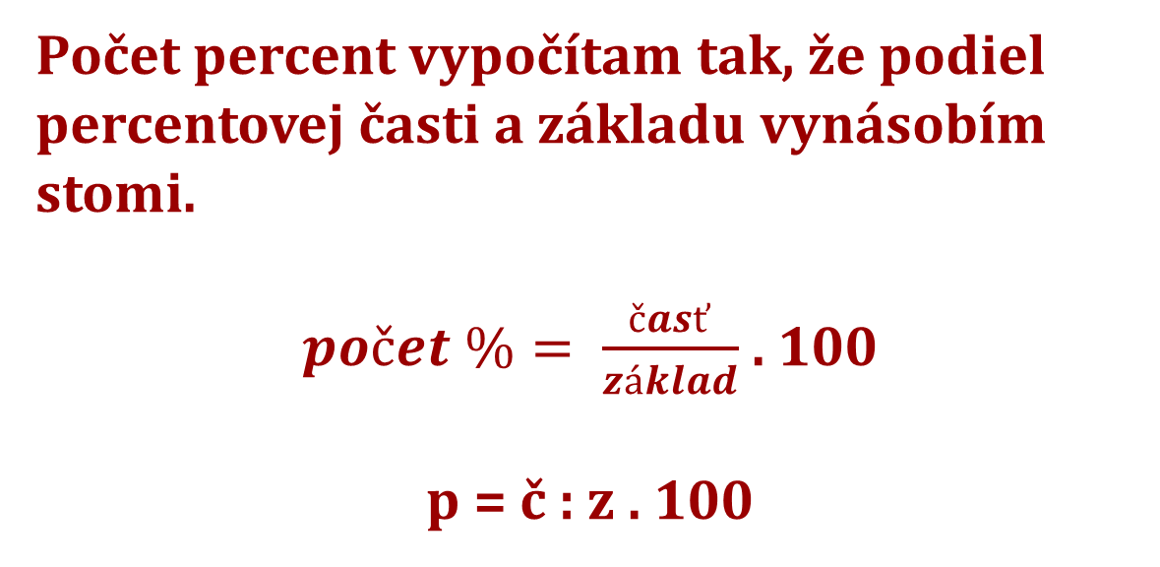
Počet percent vypočítam tak, že podiel percentovej časti a základu vynásobím stomi.
$počet \%= \frac{časť}{základ}$ . 100
p = č : z . 100
Tieto úlohy sú úlohy typu „koľko % je nejaké číslo z nejakého iného čísla (základu)?“

Slide 11
Školu navštevuje 780 žiakov, z toho 420 je dievčat. Koľko percent dievčat navštevuje školu? Zaokrúhli na 2 desatinné miesta.
Základ: 780
Percentová časť: 420
Výpočet: 420 : 780 . 100 = 53,84615...
Školu navštevuje 53,85% dievčat.

